Slide 1
ПРЕЗЕНТАЦИЯ
ЗАГОЛОВОК
ИМЯ ДОКЛАДЧИКА

Slide 2


ПОВЕСТКА ДНЯ
ВВЕДЕНИЕ
ОСНОВНЫЕ ЦЕЛИ
ОБЛАСТИ РОСТА
ВРЕМЕННАЯ ШКАЛА
ПОДВЕДЕНИЕ ИТОГОВ

Slide 3

ВСТУПЛЕ-НИЕ
В компании Contoso мы расширяем возможности организаций, помогая им в развитии совместного мышления для дальнейшего продвижения инноваций на рабочем месте. Завершая цикл и используя гибкие платформы, мы помогаем бизнесу органично развиваться и формировать подход с ориентацией на клиента.

Slide 4
ОСНОВНЫЕ ЦЕЛИ
РОСТ ГОДОВОГО ДОХОДА

Slide 5
ОБЛАСТИ РОСТА
 | B2B | Цепочка поставок | ROI | Электронная коммерция
1-й кв. | 4,5 | 2,3 | 1,7 | 5,0
2-й кв. | 3,2 | 5,1 | 4,4 | 3,0
3-й кв. | 2,1 | 1,7 | 2,5 | 2,8
4-й кв. | 4,5 | 2,2 | 1,7 | 70

Slide 6
ВОЗМОЖНОСТИ ДЛЯ БИЗНЕСА ПОХОЖИ НА АВТОБУСЫ. ВСЕГДА ПОЯВИТСЯ СЛЕДУЮЩАЯ.
“
”
Ричард Брэнсон

Slide 7

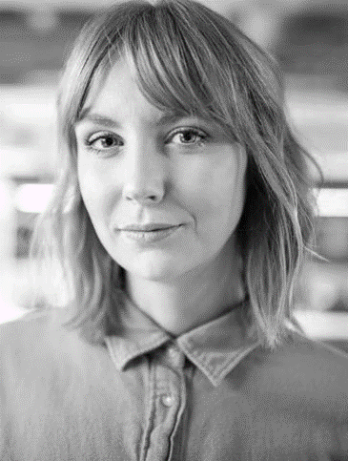


ЗНАКОМСТВО С КОМАНДОЙ
Такума
Хайаши
Алина
Ковалева
Светлана
Артемьева
Раджеш
Сантоши
Президент
Генеральный директор
Директор по производству
Вице-президент по маркетингу

Slide 8



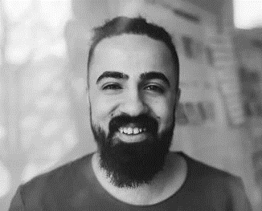




ЗНАКОМСТВО С РАСШИРЕННОЙ КОМАНДОЙ
Такума Хайаши
Мирьям Нильсон
Флора Берггрен
Раджеш Сантоши
Президент
Генеральный директор
Директор по производству
Вице-президент по маркетингу
Глеб Борисов
Артем Кузнецов
Евгения Маслова
Регина Покровская
Вице-президент по продукту
Стратег по оптимизации для поисковых систем
Дизайнер продукта
Разработчик содержания

Slide 9
ПЛАН ЗАПУСКА ПРОДУКТА
Развертывание стратегических сетей для явных потребностей электронного бизнеса
ПЛАНИРОВАНИЕ
Синергия масштабируемой электронной коммерции
МАРКЕТИНГ
Распространение стандартизированных метрик
ДИЗАЙН
Координация приложений для электронного бизнеса
Поддержка комплексно лучших методологий
ЗАПУСК
СТРАТЕГИЯ

Slide 10
ВРЕМЕННАЯ ШКАЛА
СЕН 20ХХ г. | Синергия масштабируемой электронной коммерции
НОЯ 20ХХ г. | Распространение стандартизированных метрик
ЯНВ 20ХХ г. | Координация приложений для электронного бизнеса
МАР 20ХХ г. | Поддержка комплексно лучших методологий
МАЙ 20ХХ г. | Развертывание стратегических сетей для явных потребностей электронного бизнеса

Slide 11




НАПРАВЛЕНИЯ РАБОТЫ
СЦЕНАРИИ РЫНКА БИЗНЕС-БИЗНЕС
Разработка успешных стратегий для опережения конкурентов
Капитализация по нижнему уровню для определения оценочной стоимости
Визуализация конвергенции, направленной на клиентов
ВОЗМОЖНОСТИ ДЛЯ РЕАЛИЗАЦИИ В ОБЛАКЕ
Итерационные подходы к корпоративной стратегии
Создание структуры управления изнутри

Slide 12



КАК МЫ ЭТОГО ДОСТИГНЕМ
Коэффициент окупаемости инвестиций
НИШЕВЫЕ РЫНКИ
ЦЕПОЧКИ ПОСТАВОК
Представление мультимедийного опыта и стратегий роста в разных средах
Визуализация качественной интеллектуальной собственности
Использование мировых методик с помощью веб-технологий
Внедрение масштабируемого обслуживания клиентов с помощью устойчивых стратегий
Вовлечение лучших веб-служб с передовыми результатами
Формирование индивидуального обслуживания клиентов с помощью надежных идей
Своевременное предоставление результатов для схем в режиме реального времени

Slide 13

ПОДВЕДЕНИЕ ИТОГОВ
Мы, коллектив Contoso, считаем, что свое дело надо выполнять на 110 %. Используя архитектуру данных нового поколения, мы помогаем организациям виртуально управлять гибкими рабочими процессами. Мы процветаем благодаря пониманию рынка и отличному коллективу, отвечающему за продукт. Как говорит наш генеральный директор: "Эффективность достигается благодаря активным преобразованиям способа ведения бизнеса".

Slide 14
СПАСИБО
Мирьям Нильсон
maria@contoso.com
www.contoso.com

